Slide 1
النظرية النسبية الخاصة
المحاضرة الخامسة

Slide 2
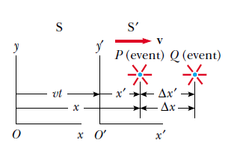

. كمية الحركة وطاقة الحركة لجسيم نسبوى
فكرة الاستنتاج
نفرض أن S هو إطار إسناد ثابت
ونفرض أن S’ هو إطار إسناد متحرك بسرعة vبالنسبة لـٍ S
نفرض أن جسما سرعته U’x
مقاسا في الإطار S حيث

Slide 3



استنتاج معادلة لورانتز لتحويل السرعة
Equation The Lorentz Velocity Transformation
الخطوات الرياضية

Slide 4


استنتاج معادلة لورانتز لتحويل السرعة
Equation The Lorentz Velocity Transformation
النتيجة النهائية
نلاحظ أن مركبتا السرعة
في اتجاه Y,Z لا يحتوى على
البارامتر v في البسط لان
السرعة النسبية في اتجاه X فقط

Slide 5

استنتاج معادلة لورانتز لتحويل السرعة
Equation The Lorentz Velocity Transformation
استنتاجات
عندما تكون كلآ من v ,Ux أقل بكثير من c (الحالة غير النسبوية )يقترب مقام المعادلة من الواحد الصحيح وبالتالى تكون وهى معادلات تحويل السرعة الجاليلية.
اما عند النهاية الأخرى ,أي عندما Ux = C تصبح المعادلة

Slide 6

استنتاج معادلة لورانتز لتحويل السرعة
Equation The Lorentz Velocity Transformation
نتيجة هامة
1- نستنتج مما سبق انه عندما يتحرك المشاهد بسرعة C))بالنسبة لمشاهد في ٍS تكون السرعة هي C)) أيضا بالنسبة لمشاهد في S’,ولا تعتمد على الحركة النسبوية بين S و S’. نلاحظ أن هذه النتيجة تتفق مع فرض اينشتين الثاني.
2- علاوة على ذلك فإن سرعة المشاهد
لا تزيد عن C نهائيا
SPEED
LIMIT
3x10⁸m/s

Slide 7

استنتاج معادلة لورانتز لتحويل السرعة
Equation The Lorentz Velocity Transformation
نتيجة هامة
للحصول على Ux بدلآ منU’x ,نستبدل vبـ v - في المعادلات السابقة وتبدل قواعد Ux و U’x
معادلة لورانتز لتحويل السرعة من S__S’

Slide 8
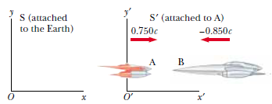
مثال 7.39 السرعة النسبية لسفينتى فضاء
سفينتا فضاء A و B تتحركان في اتجاهين متضادين كما بالشكل .سرعة السفينة A هي 0.75c وسرعة السفينةB هي 0.85c .اوجدي سرعة السفينة B كما يسجلها ربان السفينة A

Slide 9
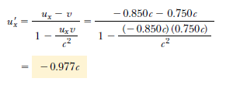
مثال 7.39 السرعة النسبية لسفينتى فضاء
المعطيات :- بأخذ الإطار S لازما للسفينة A
V =0.75c
ونرمز للأرض (الإطار ( S
يمكن اعتبار السفينة B متحركة بسرعة Ux تساوى -0.850c بالنسبة لأرض
ولذلك يمكن الحصول على سرعة السفينة B بالنسبة إلى A

Slide 10
مثال 7.39 السرعة النسبية لسفينتي فضاء
ملاحظات:-
الإشارة السالبة تعنى أن السفينة B تسير في الاتجاه السلب لـ X’ كما تم تسجيلها بريان السفينة A
نلاحظ أن السرعة أقل من C, اى أن الجسم الذي سرعته أقل من Cفي إطار إسناد معين يجب أن تكون سرعته أقل من C في أي إطار آخر.
في السرعات الجاليلية نجد أن
وهذا مستحيل .لا يمكن استخدام المعادلات الجاليلية في الحالات النسبوية
0.85C - 0.75C = -1.6c

Slide 11
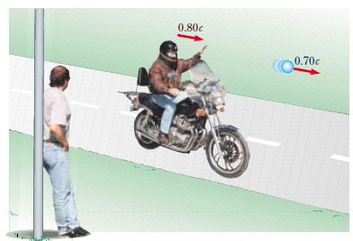

مثال 8.39 دراجة السباق البخارية
تصور أن دراجة بخارية تسير بسرعة 0.80c تمر أمام شخص واقف كما بالشكل .إذا قام راكب الدراجة بقذف كرة في الاتجاه الأمامي بسرعة 0.70c بالنسبة له .ما هي سرعة الكرة بالنسبة للشخص الواقف
سرعة الدراجة بالنسبة للشخص هي v = 0.80c .سرعة الكرة في إطار إسناد السائق هي U’x = 0.7c
لهذا فإن سرعة الكرة Uxبالنسبة للشخص الواقف

Slide 12
مثال 8.39 دراجة السباق البخارية
افترض إن قائد الدراجة أضاء الضوء الأمامي وأن شعاعا من الضوء سار مبتعدا عنه بسرعة C في الاتجاه الأمامي . ماذا ستكون سرعة الضوء بالنسبة للشخص الواقف؟؟؟؟؟؟؟؟؟

Slide 13
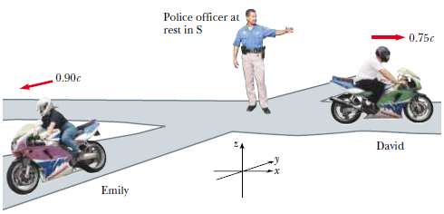
مثال-:9.39
السرعة النسبوية لقائدي المجموعات
يتسابق أحمد ومحمود بدراجتين بسرعات نسبوية في مسارين متعامدين .ما مقدار تراجع سرعة محمود من وجهة نظر أحمد بالنسبة إلى كتفه الأيمن

Slide 14
مثال-:9.39
السرعة النسبوية لقائدي المجموعات
يمثل الشكل الوضع بالنسبة لرجل بوليس واقف في الإطارS والذي يسجل ما يلي
احمد Ux = 0.75c Uy= 0
محمود Ux =0 Uy = 0.90c

Slide 15
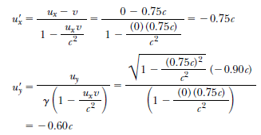
مثال-:9.39
السرعة النسبوية لقائدي المجموعات
يمثل الشكل الوضع بالنسبة لرجل بوليس واقف في الإطارS والذي يسجل ما يلي
احمد Ux = 0.75c Uy = 0
محمود Ux =0 Uy = 0.90c
لحساب سرعة تراجع محمود كما يسجلها أحمد نأخذ S’ كاطإر إسناد لحركة أحمد ثم نحسبU’x و U’y لمحمود كما يلي

Slide 16

مثال-:9.39
السرعة النسبوية لقائدي المجموعات
يمثل الشكل الوضع بالنسبة لرجل بوليس واقف في الإطارS والذي يسجل ما يلي
احمد Ux = 0.75c Ux = 0
محمود Ux =0 Uy = 0.90c
وهكذا تكون سرعة محمود كما يراها أحمد هي :-

Slide 17

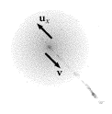
تمارين معادلة لورانتز لتحويل السرعة
تمرين رقم 22
تطير قطعتا كهرمان من مركز مجرة في اتجاهين متضادين بسرعة 0.75c بالنسبة للمجرة .
احسبي سرعه احد القطعتين بالنسبة للأخرى.

Slide 18
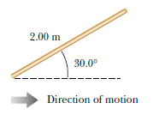
تمارين معادلة لورانتز لتحويل السرعة
تمرين رقم 23
تم تسجيل طول قضيب متحرك على انه 2.0m ويصنع زاوية 30° بالنسبة لاتجاه الحركة كما في الشكل إذا كانت سرعه القضيب 0.995c
A- ما هو الطول الحقيقي للقضيب ؟؟؟
B- ما هي زاوية الدوران في الإطار الخاص به؟؟؟

Slide 19
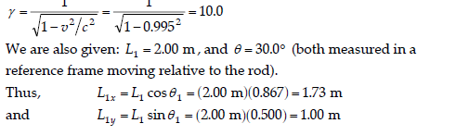
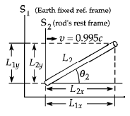
تمارين معادلة لورانتز لتحويل السرعة
تمرين رقم 23
تم تسجيل طول قضيب متحرك على انه 2.0m ويصنع زاوية 30° بالنسبة لاتجاه الحركة كما في الشكل إذا كانت سرعه القضيب 0.99c
A- ما هو الطول الحقيقي للقضيب ؟؟؟
B- ما هي زاوية الدوران في الإطار الخاص به؟؟؟

Slide 20
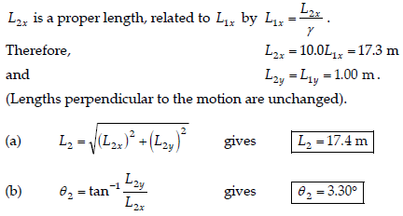
تمارين معادلة لورانتز لتحويل السرعة
تمرين رقم 23
تم تسجيل طول قضيب متحرك على انه 2.0m ويصنع زاوية 30° بالنسبة لاتجاه الحركة كما في الشكل إذا كانت سرعه القضيب 0.99c
A- ما هو الطول الحقيقي للقضيب ؟؟؟
B- ما هي زاوية الدوران في الإطار الخاص به؟؟؟

Slide 21
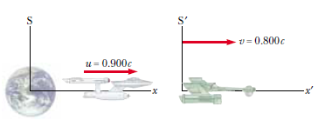
تمارين معادلة لورانتز لتحويل السرعة
تمرين رقم 24
تتحرك سفينة فضاء مبتعدة عن الأرض بسرعة 0.80c تلاحقها سفينة النجم بسرعة 0.9c بالنسبة للأرض . يرى مشاهدان واقفان على الأرض أن سفينة النجم لاحقت السفينة بسرعة 0.10c بأي سرعه تلاحق سفينة النجم السفينة كما تراها سفينة النجم ؟؟؟

Slide 22
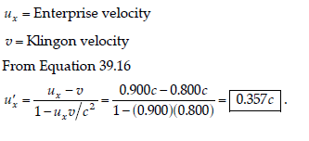
تمارين معادلة لورانتز لتحويل السرعة
تمرين رقم 24
تتحرك سفينة قضاء كلنجون مبتعدة عن الأرض بسرعة 0.80c تلاحقها سفينة النجم بسرعة 0.9c بالنسبة للأرض . يرى مشاهدان واقفان على الأرض أن سفينة النجم لاحقت السفينة كلنجون بسرعة 0.10c بأي سرعه تلاحق سفينة النجم سفينة كلنجون كما تراها سفينة النجم ؟؟؟

Slide 23
واجب منزلي الأسبوع القادم
تمرين صـ 77
رقم21 – 25

